Slide 1
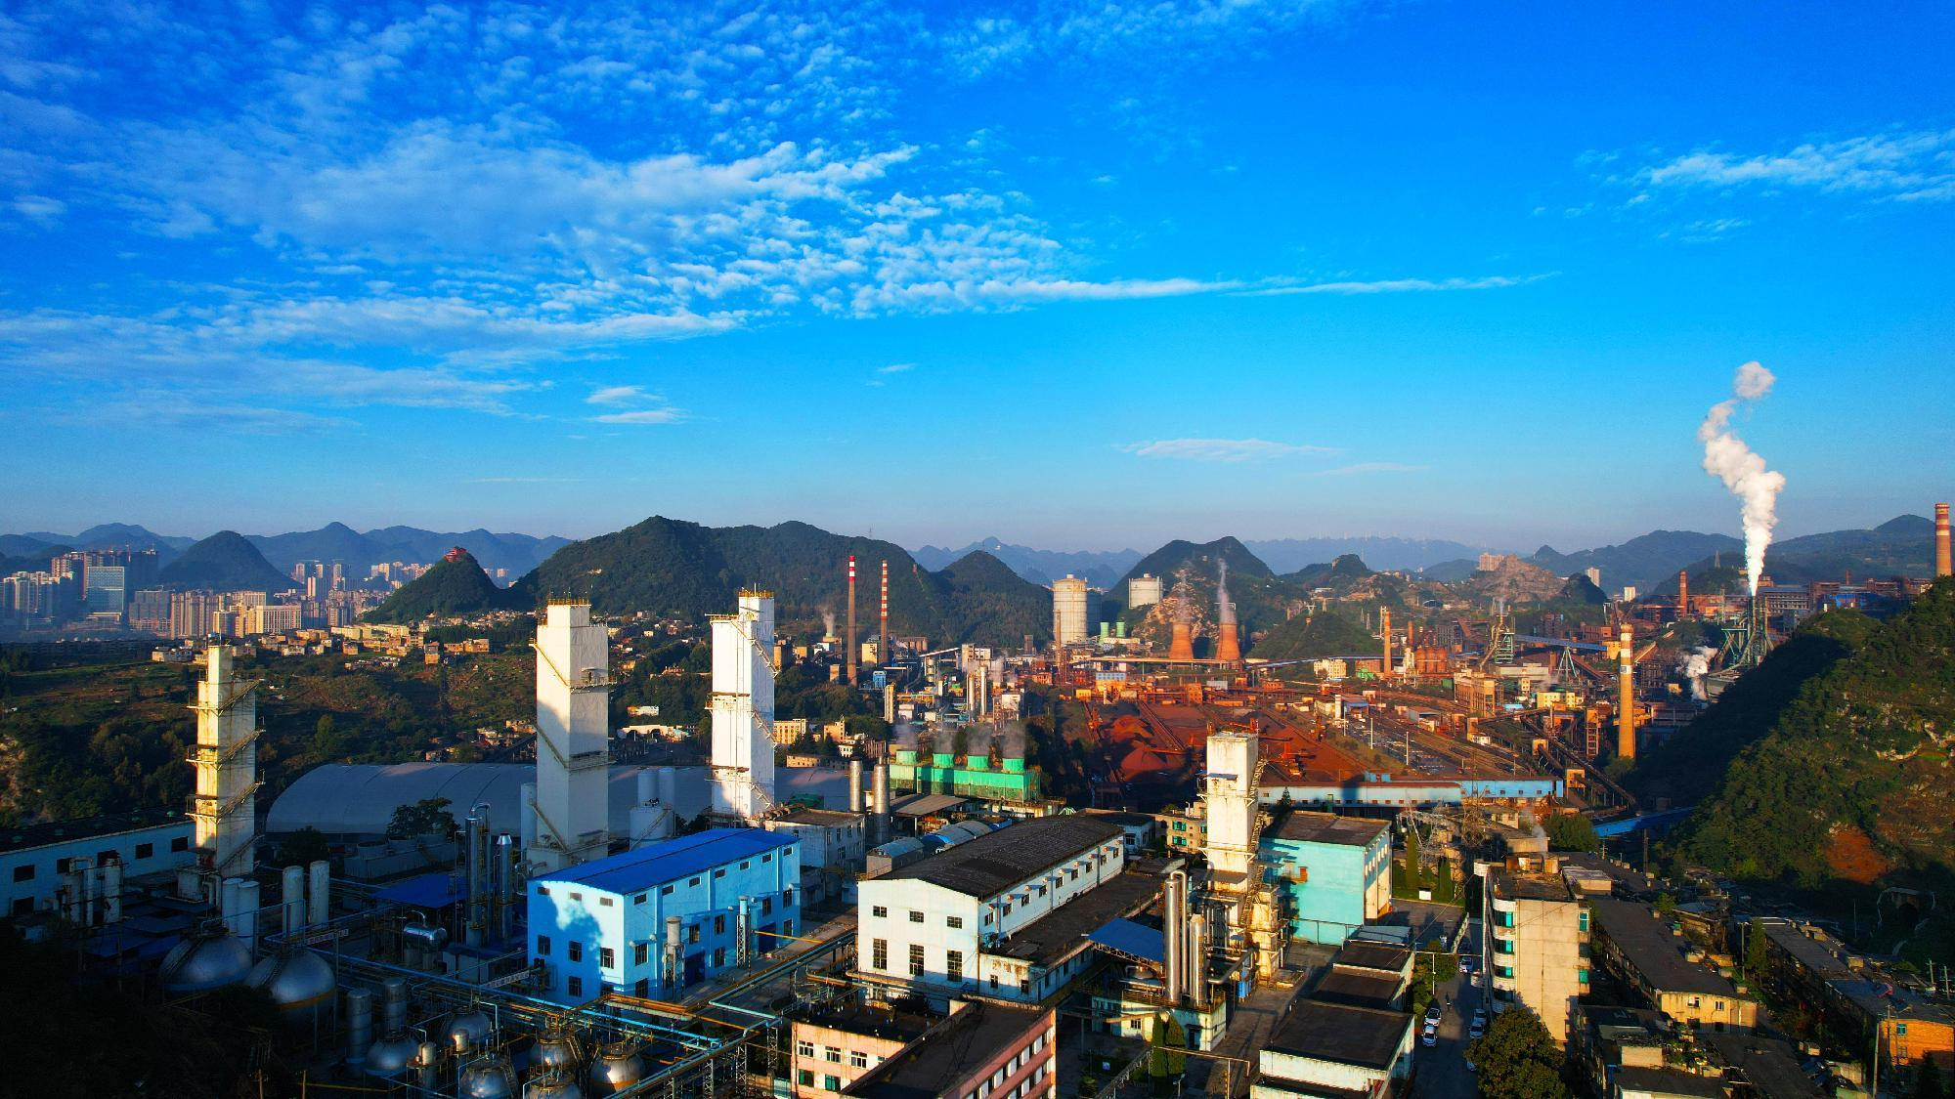

降低三棒煤气消耗
单 位：钢轧事业部
改善人：李响
Notes:
尊敬的各位领导，同事们：
大家好！
我是第七期SQTI改善骨干培训班学员周维兴，我汇报的课题是《提升二高Q195φ6产品成材率》。小组成员还有祝开权、李响。

Slide 2
计划阶段
选择课题
在现代钢铁制造企业中，三棒棒材产线的加热炉作为轧钢工序的核心热工设备，其能源消耗在整个轧钢厂的总能耗中占据了极大比例。加热炉的主要作用是将连铸钢坯加热至具备良好塑性的轧制温度（通常在 1050°C 至 1150°C 之间），从而保证出钢质量与后续轧制工艺的顺利进行。然而，受限于传统的燃烧控制手段与多变的生产工况，加热炉往往存在煤气消耗过高、钢坯氧化烧损严重等问题，这不仅大幅增加了生产成本，也与当前钢铁行业提倡的低碳、节能减排发展趋势相悖。
研究指出，蓄热式加热炉的炉温控制系统具备多变量、时变、非线性、强耦合、大惯性及纯滞后等复杂动态特性。传统依赖人工凭经验手动调节空气与煤气流量的方式，或者仅依赖简单的常规比例-积分-微分（PID）串级控制，往往无法兼顾燃料流量副回路与炉膛温度副回路的各类干扰，导致空燃比经常处于失调状态。空燃比过高时，炉内形成强氧化性气氛，加剧钢坯表面的氧化烧损，降低金属收得率；空燃比过低时，则会导致煤气燃烧不充分，烟气中一氧化碳含量增加，既浪费能源又污染环境。
为此，项目团队严格遵循 PDCA质量管理循环，以「降低三棒加热炉煤气消耗」为核心课题开展技术攻关。本课题旨在透过引入可编程逻辑控制器（PLC）系统中的先进控制算法，实现温度、空气量、煤气量等多个变量的协同优化控制，确保在燃烧效率最大化的前提下，达成最佳的出钢质量与最低的能源单耗。
Notes:
为什么选这个课题呢，调查1-3月份的数据，发现在众多系列的产品中，Q195φ6的成材率很低，和公司指标存在较大差距。便决定以此为改善课题

Slide 3
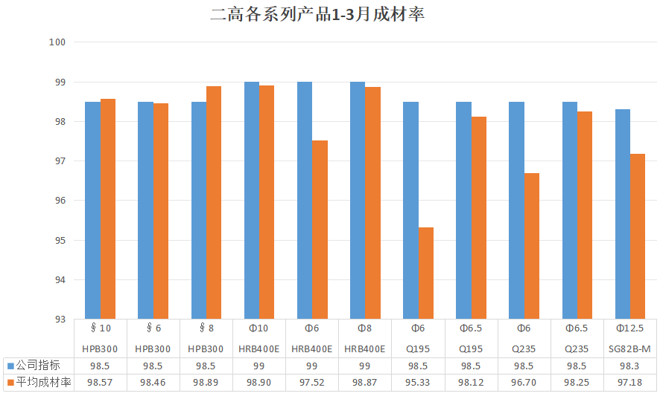
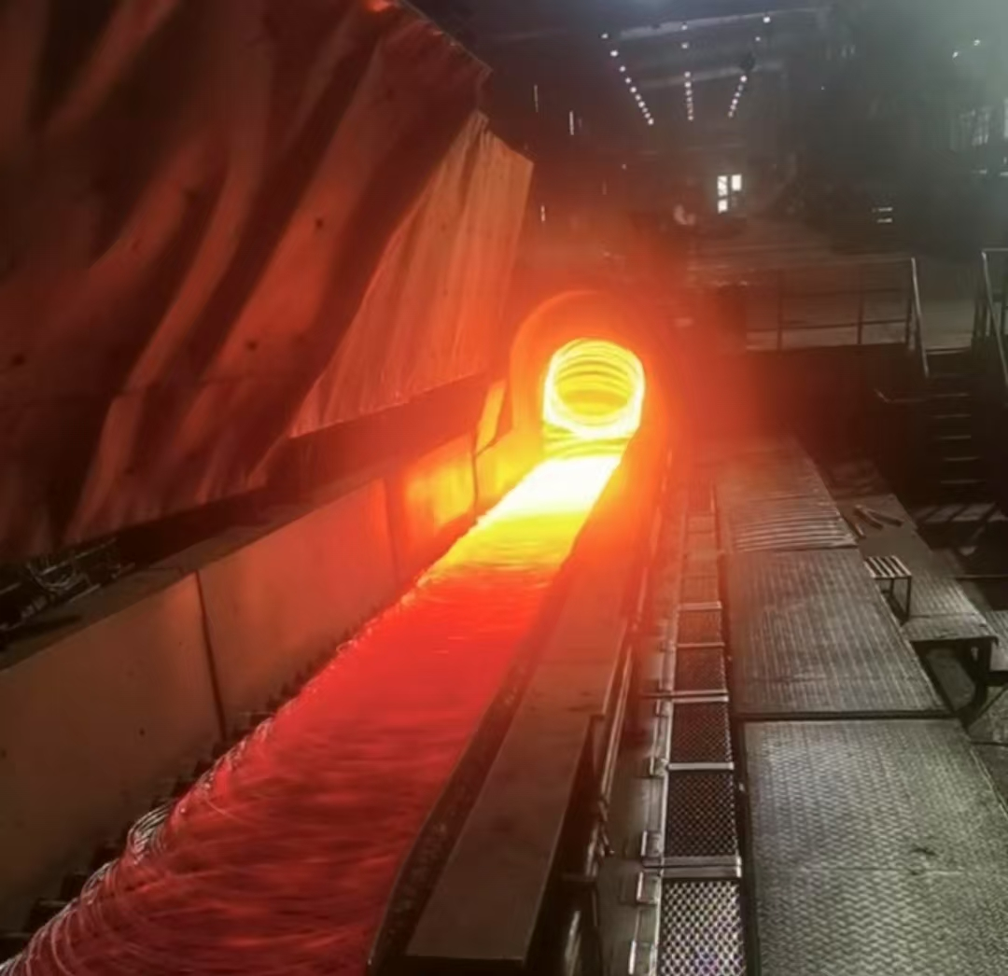
计划阶段
课题背景
Notes:
为什么选这个课题呢，调查1-3月份的数据，发现在众多系列的产品中，Q195φ6的成材率很低，和公司指标存在较大差距。便决定以此为改善课题

Slide 4
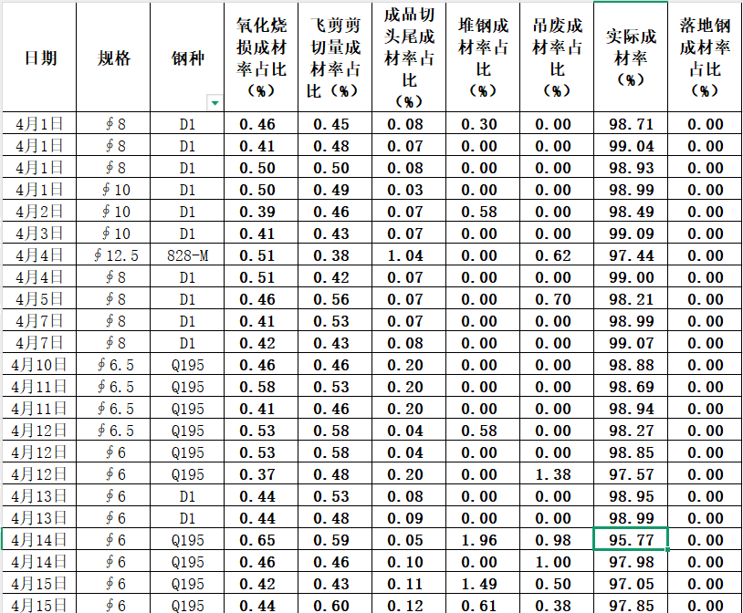
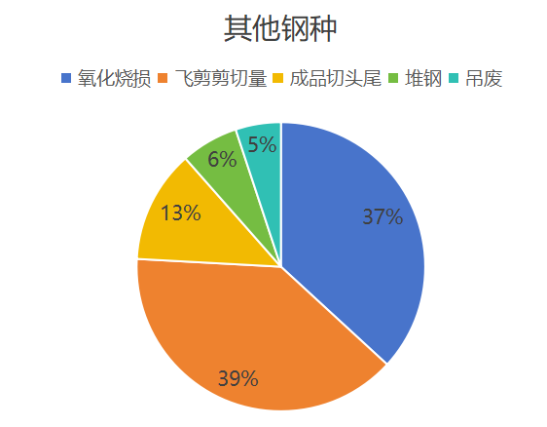
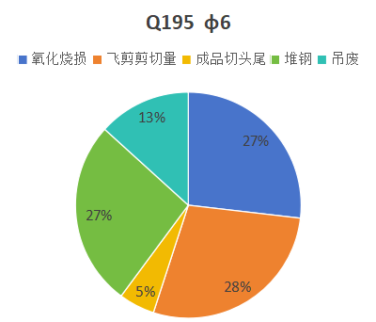
计划阶段
现状调查
11%
40%
Notes:
通过调查影响成材率的各个因素，我们发现堆钢和吊废在Q195φ6的占比很大。其他钢种这两部分的比重才11%，而Q195φ6达到了40%。

Slide 5
计划阶段
现状调查
Notes:
于是我们分析轧钢工艺流程，把改善聚焦到主要影响堆钢和吊废的精轧，穿水，风冷三部分。

Slide 6

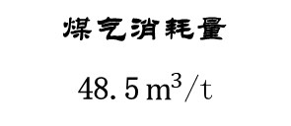
计划阶段
设定目标
煤气消耗量
48.5 $m^{3}\text{/}\text{t}$
目标值
$$\text{42.0}m^{3}\text{/}\text{t}$$
Notes:
确定目标后，我们拟定了课题概要，在领导的支持下，组建了攻关团队。

Slide 7
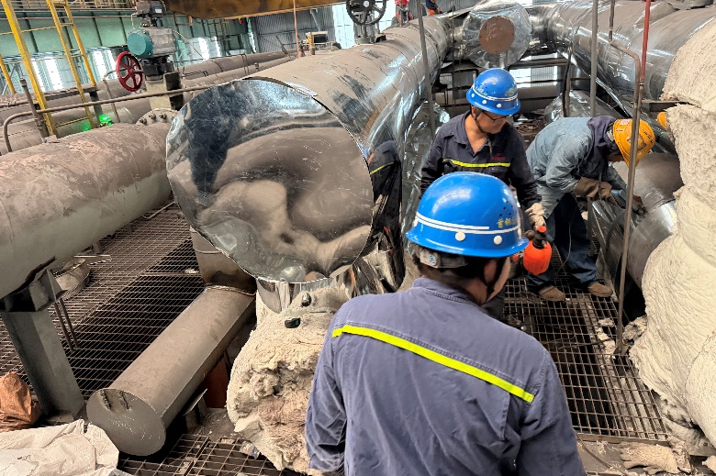
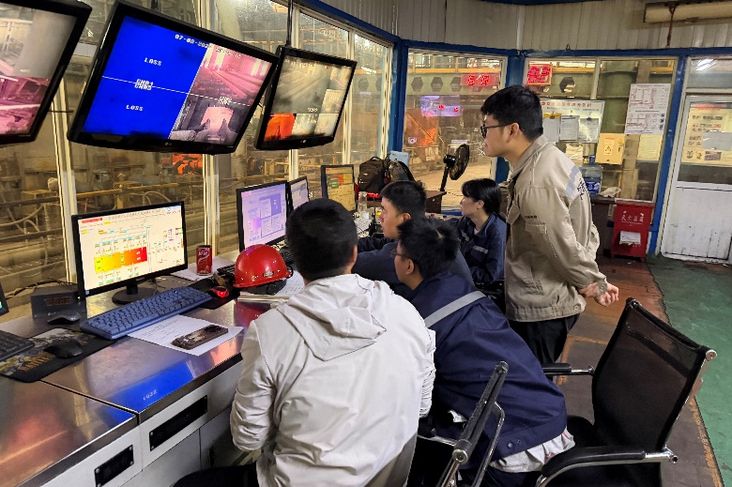
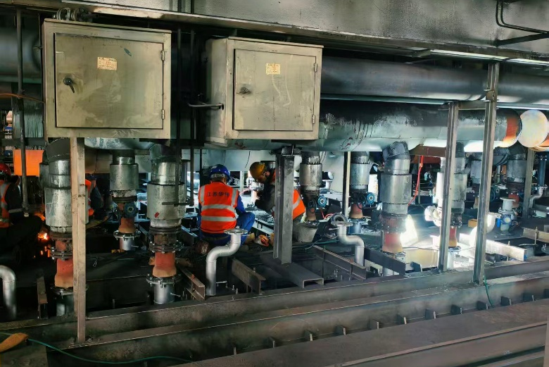
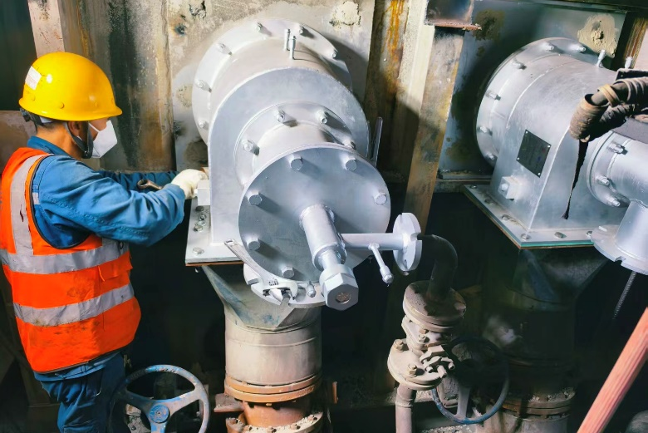
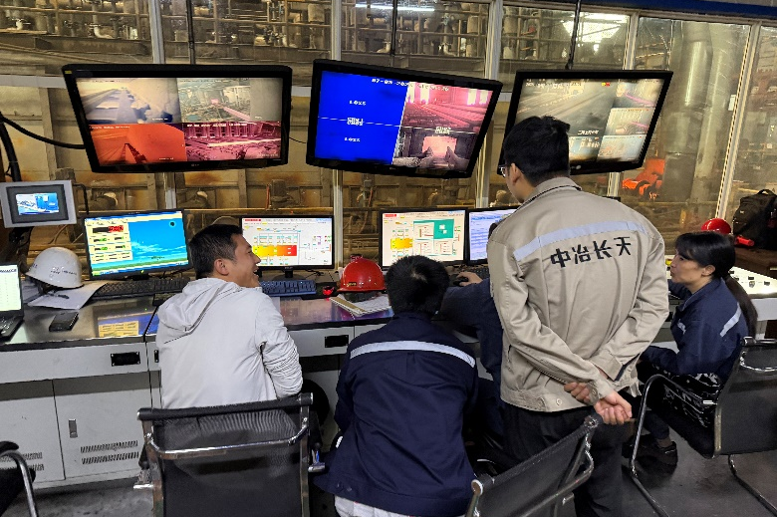
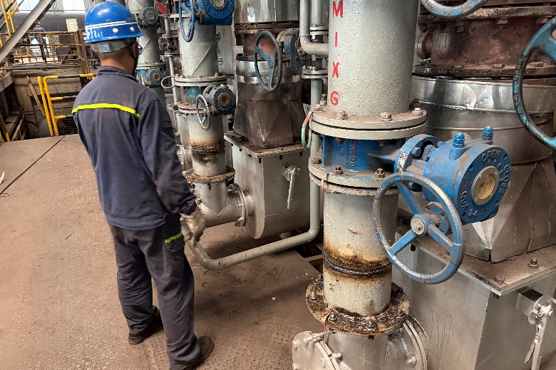
实施阶段
现场调研
Notes:
按照三现两原的原则到现场进行调研及数据勘测。

Slide 8
计划阶段
分析原因
缺乏自动化模型，操作员完全凭经验手动调节且调整滞后；因抱有“宁过烧、不欠烧”的保守心理，盲目开大助燃风，导致炉内严重过氧化。
阀门磨损存在死区，实际开度与指令不符；且旧 PLC 架构老化，仅有基础 PID 控制，无法处理温、压、流的复杂耦合关系。
全炉仅烟道尾部有一处残氧仪，响应慢、纯滞后大；且无法测出各段的真实燃烧工况，缺乏代表性。
煤气消耗量
48.5 m3 /t
混合煤气配比、热值及水分频繁波动，固定流量设定无法应对源头不稳定，导致炉温难以平衡。
采用固定空燃比，缺乏动态交叉限幅控制；在快速升降温时空气与煤气无法同步响应，频繁出现缺氧或过氧失调。
炉门启闭频繁且集中换向，导致炉压大幅波动；负压时吸入冷风，正压时火苗烟气外溢，破坏温度场稳定。
Notes:
用鱼骨图分析影响因子

Slide 9
计划阶段
确定主要原因
1、轧线节奏变化时，操作员手动给定空气、煤气流量的动作，相比炉膛实际热需求存在平均大于 120秒的滞后，引发了频繁的过烧或欠烧现象，是造成能源浪费的直接人为因素。
2、缺乏交叉限幅算法，升降温动态失调影响较多。
3、查明全炉仅在烟道尾部设置了一处残氧仪，且其仿真量信号接入 PLC 后仅作 HMI 画面显示，完全未引入任何死循环控制模型。这意味着系统对因煤气热值波动引起的空燃比偏差处于「盲目」状态，无法实现自动修正。
4.大修前烧嘴、煤气管道及阀门执行器存在机械缺陷与磨损，导致流量控制不精准。大修前现场阀门执行机构磨损严重、死区过大，实际开度与 PLC 动作指令不匹配；且旧管道与老烧嘴雾化燃烧效率低。这种底层硬件的物理缺陷，导致即使系统给出正确指令，现场硬件也无法精准执行，直接影响了空燃比的控制精度与加热效率。
Notes:
通过矩阵分析对这26个影响因子进行打分

Slide 10
计划阶段
制定对策
序号 | 要因 | 制定对策
1 | 手动操作滞后无法适应时变工况 | 上线L2系统，引入基于RBR的自动化控制模型
2 | 缺乏双交叉限幅导致动态配风失调 | 完善L1系统，部署双交叉限幅 PID 控制算法
3 | 各段残氧量死循环反馈缺失 | 升级传感器架构并建立残氧死循环修正模型
4 | 设备老旧，先期设计不符合当前工艺环保要求 | 烧嘴改造，煤气管道改造，阀门执行器改造
5
Notes:
再通过帕累托图，聚焦到了14个重要因子。

Slide 11
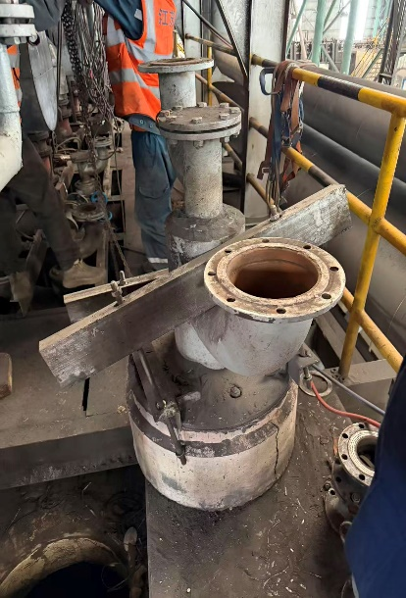
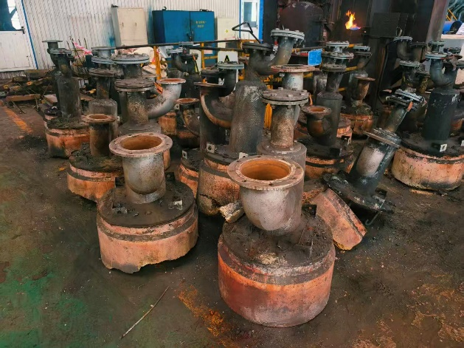
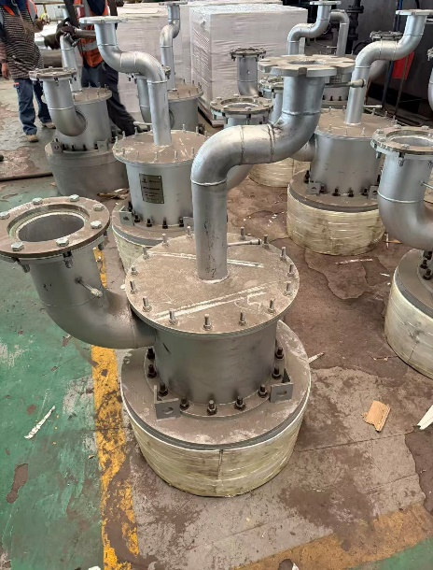
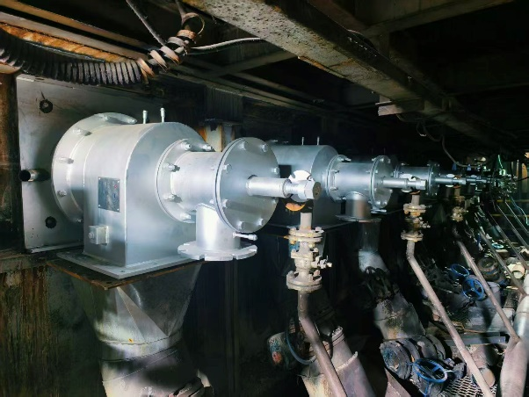
实施阶段
燃烧器更换
改善前
将现有燃烧器更换为超低氮燃烧器。通过高速射流、空气分级、烟气循环等技术措施，形成稳定、连续和均匀的火焰，实现低NOx燃烧。
同时燃烧器设置有中心风，以增大燃烧器的调节比。在供热负荷小，燃烧器的空煤气流量较低时，使用中心风，以保证煤气流股具有足够的喷出速度和动能，确保火焰形态和加热质量，避免出现小负荷时候，火焰偏软，火焰上飘等问题。
改善后
Notes:
首先进行穿水的改善，原控制阀到穿水箱距离较长，由于φ6钢材速度更快。导致线材头部4-5圈未能进行穿水，影响成品质量。于是我们重新规划现场布局，移动控制阀位置减少行程，解决了穿水不足的问题。

Slide 12
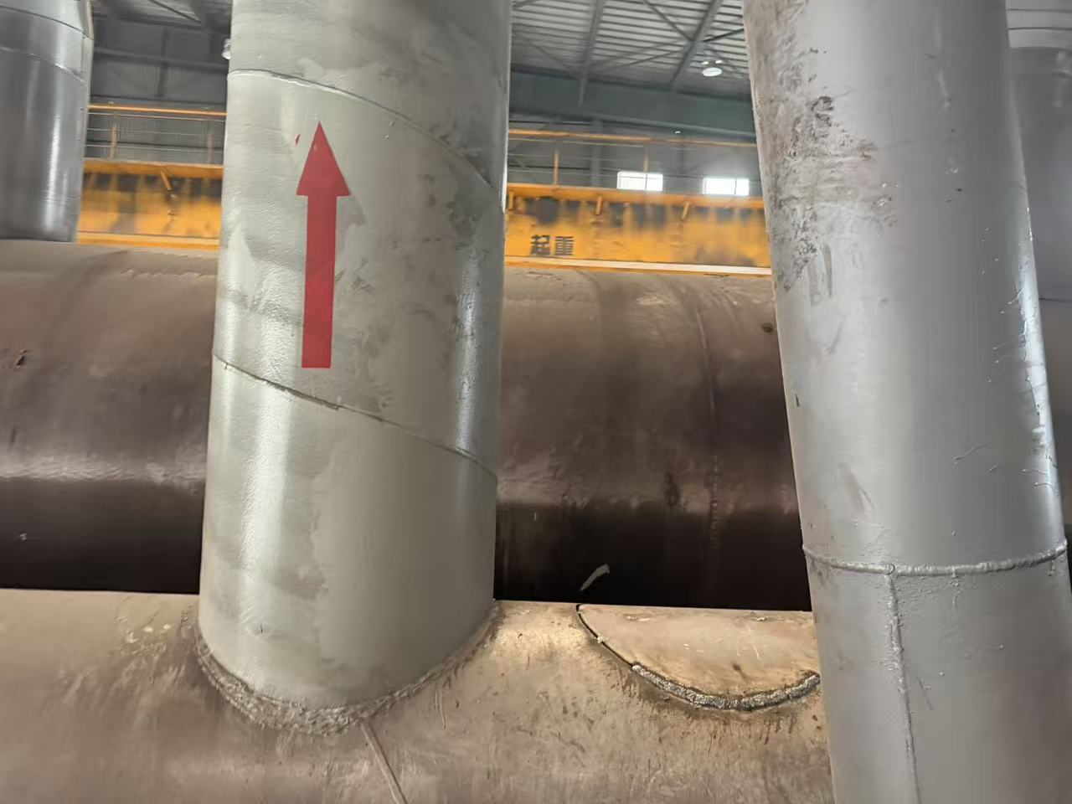
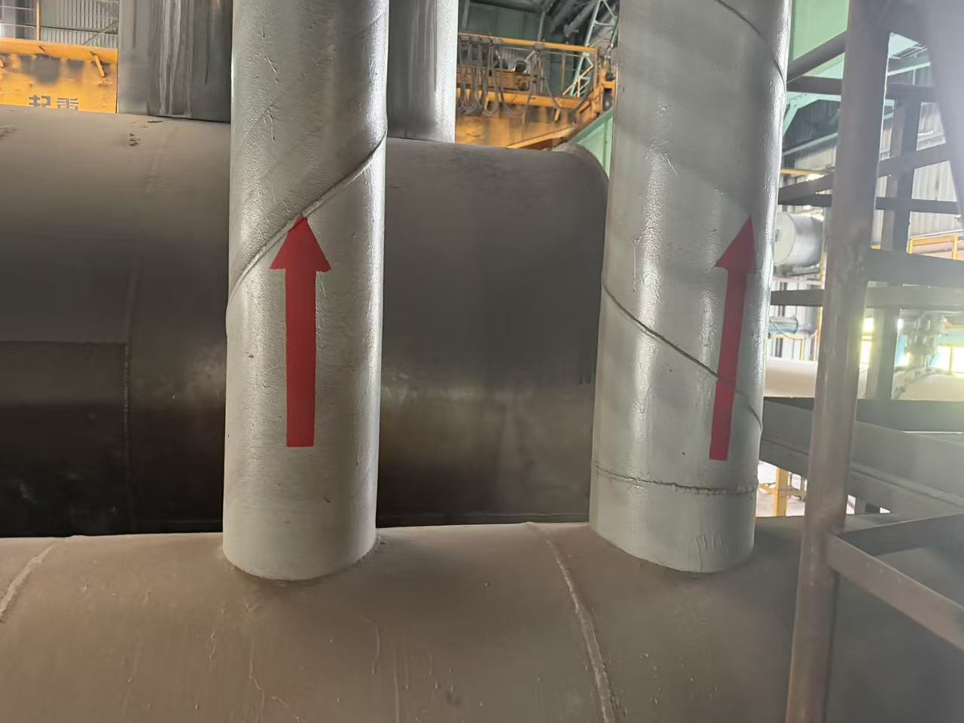
实施阶段
燃烧系统改造
改善前
目前加热炉空煤气流量为全手动控制，即人工输入调节阀开度来调整流量。这种方式无法精确控制炉膛温度和空煤气配比，易造成炉温不均匀，氧化烧损严重等。并且空煤气配比不合理，易造成NOx生成量过高。
为此，对燃烧系统进行改造实现空煤气流量的自动控制。升级更换加热炉各段已有空气、煤气流量检测，采用调节灵敏、调节性能好的流量调节阀，以及测量准确、量程范围宽的流量检测装置，以确保各段空气、燃气的准确控制。
4个炉子上加热段由一段控制改为分成上加左、上加右二段进行燃烧控制。
改善后
Notes:
首先进行穿水的改善，原控制阀到穿水箱距离较长，由于φ6钢材速度更快。导致线材头部4-5圈未能进行穿水，影响成品质量。于是我们重新规划现场布局，移动控制阀位置减少行程，解决了穿水不足的问题。

Slide 13
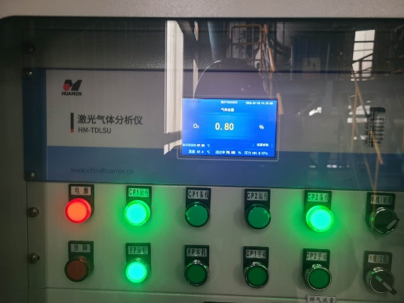
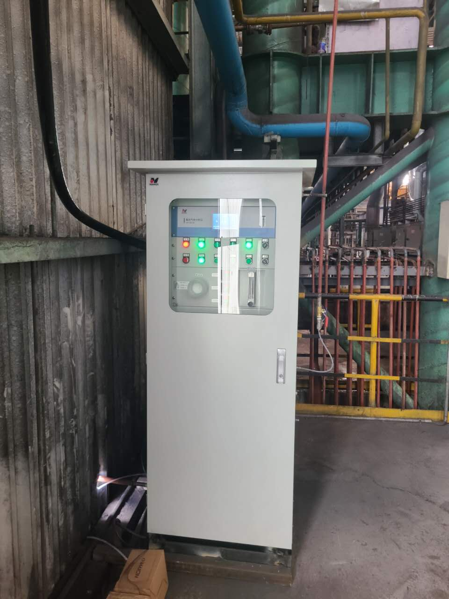
实施阶段
炉膛残氧检测
鉴于现场存在煤气热值波动等情况，设置炉内残氧检测设备以准确得到实时的炉膛内气氛，来调节空气量，实现低氮燃烧，同时降低氧化烧损。
当煤气热值波动时，空煤气的合理配比发生变化；当炉子供热负荷较小时，受限于流量孔板精度和量程，流量检测值与实际值可能存在较大差异。上述两种情况，都容易造成空燃比失调，残氧量过高，NOx排放增大。通过设置炉膛氧浓度在线检测，并以此作为空燃比调节的参考值，能够精准控制炉膛气氛，降低NOx生成。
在每座加热炉的热回收段设置1台激光残氧分析仪，采用激光残氧分析仪，能够实时测得炉膛内的O2气体浓度的准确值，从而调节空气量来实现低氧浓度的炉膛气氛。激光残氧分析仪主体位于炉膛外常温区域，使用寿命较长。
Notes:
首先进行穿水的改善，原控制阀到穿水箱距离较长，由于φ6钢材速度更快。导致线材头部4-5圈未能进行穿水，影响成品质量。于是我们重新规划现场布局，移动控制阀位置减少行程，解决了穿水不足的问题。

Slide 14
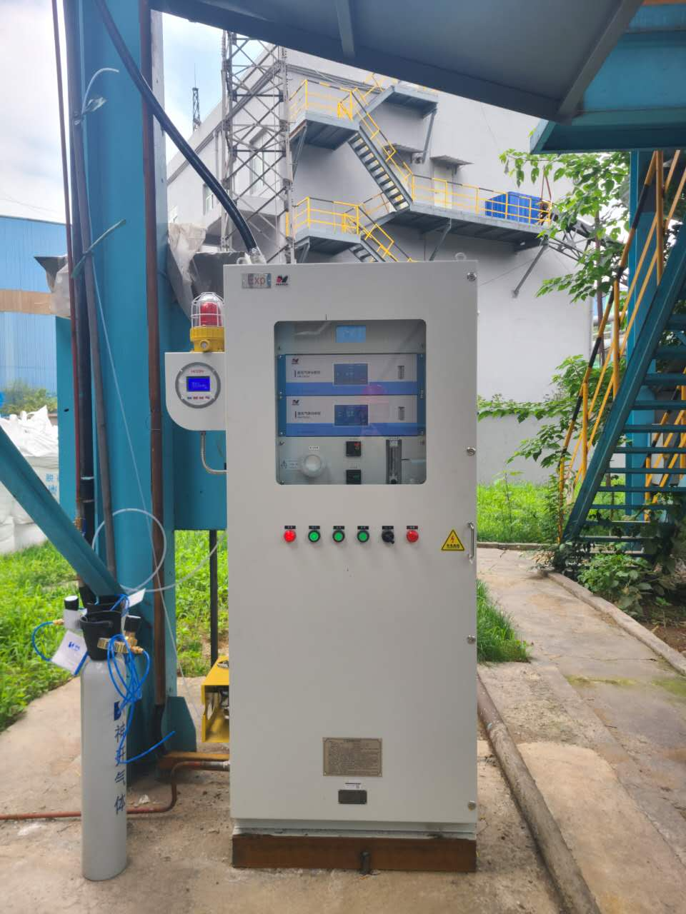
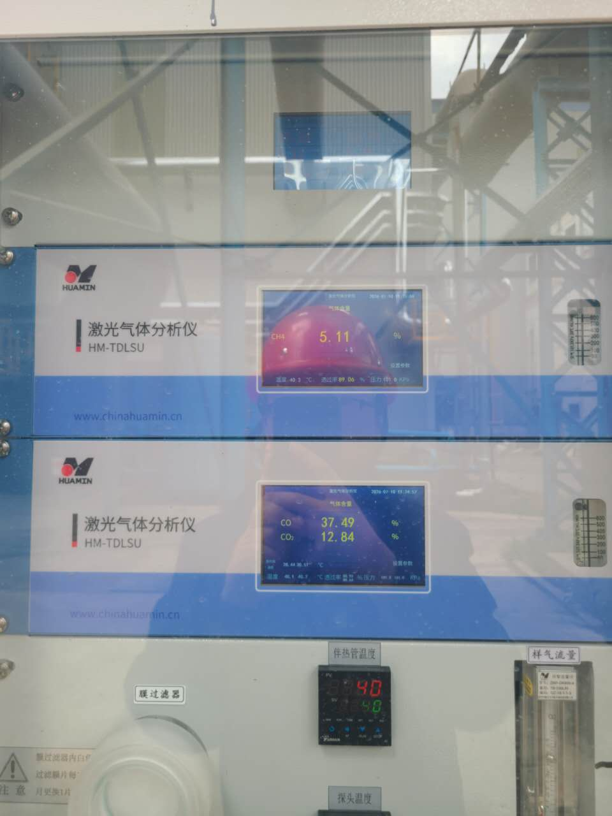
实施阶段
热值分析仪
4台加热炉一共设置两套煤气热值分析仪，两炉共用一套。热值分析仪数据可以作为加热炉空燃比和过剩系数的参照。热值分析仪和残氧分析仪的数据共同作为加热炉空燃比动态调整的参考。
Notes:
首先进行穿水的改善，原控制阀到穿水箱距离较长，由于φ6钢材速度更快。导致线材头部4-5圈未能进行穿水，影响成品质量。于是我们重新规划现场布局，移动控制阀位置减少行程，解决了穿水不足的问题。

Slide 15
实施阶段
L1控制系统升级
基础自动化系统，主要完成上料、装料辊道的顺序控制，坯料的炉内定位控制，坯料的出炉控制，步进梁控制，加热炉燃烧控制，介质测量和控制等。
本次改造，L1系统新增调节阀以及流量计、残氧分析、热值分析等。系统的改造及控制采用远程站的形式，与原有PLC控制系统进行融合，不新增上位机，在系统原上位机上进行画面及程序的修改。
为满足生产工艺要求，本系统设计充分考虑保证整个控制系统的先进性、可靠性、完善性、可扩展性，以及系统的快速响应性。本系统代表目前先进水平的加热炉控制管理，采用了成熟的过程控制模型。同时，系统结构设计与轧线统一考虑，以保证整个自动化系统的完整统一。
采用L1一体化的系统结构，电控、仪控和过程控制系统通过星型交换式快速工业以太网实现数据交换；电控仪控系统与传动设备及现场仪表通过（现场总线）远程I/O实现数据交换；采用标准的通讯协议和分层网络，充分保证整个系统的通讯畅通，并且系统的维护和扩充也非常方便。
电气传动和仪表设备选用国内外先进的、成熟可靠的、性价比高的产品。
L1级HMI硬件软件由系统统一考虑，人－机界面友好，使操作方便、灵活。
Notes:
首先进行穿水的改善，原控制阀到穿水箱距离较长，由于φ6钢材速度更快。导致线材头部4-5圈未能进行穿水，影响成品质量。于是我们重新规划现场布局，移动控制阀位置减少行程，解决了穿水不足的问题。

Slide 16
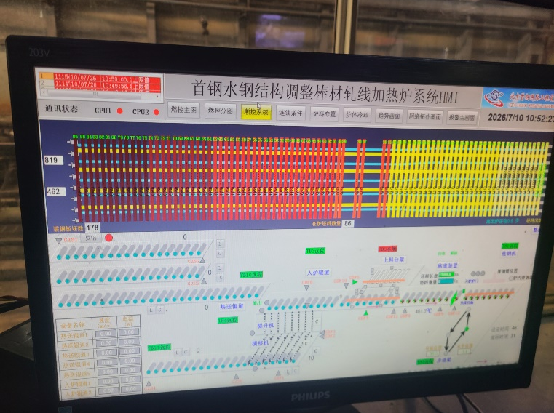
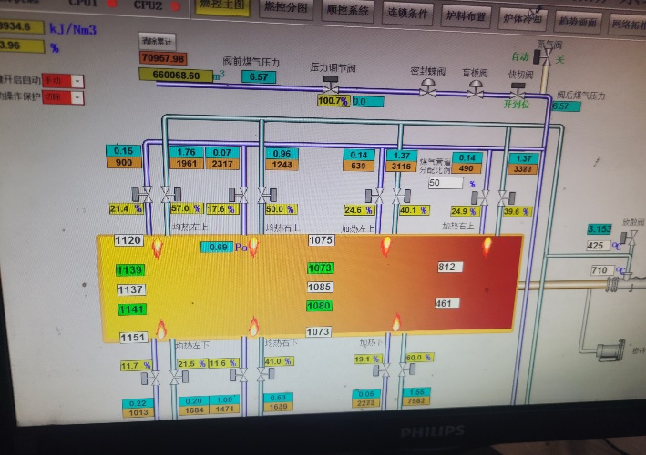
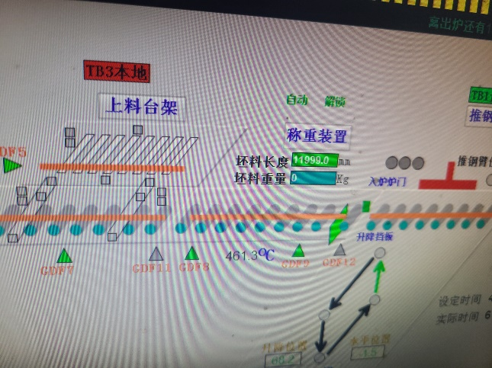
实施阶段
L1控制系统升级
顺序控制
L1控制系统
升级
燃烧控制
介质测量和控制
Notes:
接着进入风冷线。目前风冷线存在3个问题，一是密集辊间隙过大，线圈头部易进入间隙之中。其二风冷线尾部部分侧立辊冗余，易引发小规格钢材挂丝。第三点是跌落辊更换不规范，两侧辊道不对称，影响过钢流畅与平稳。

Slide 17
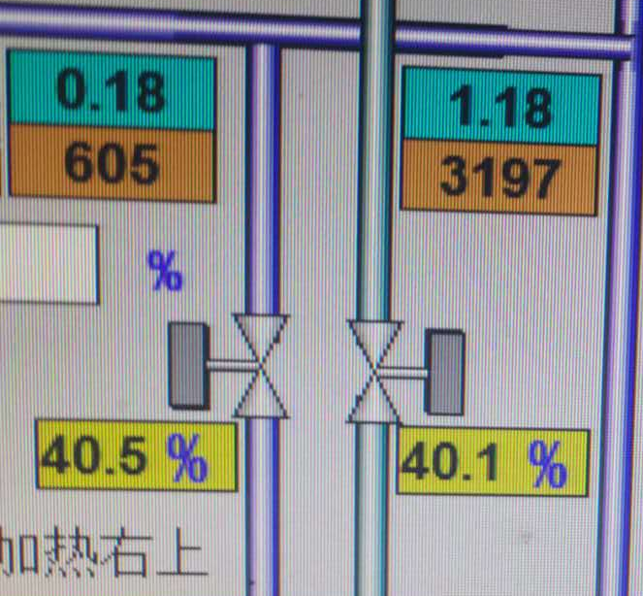
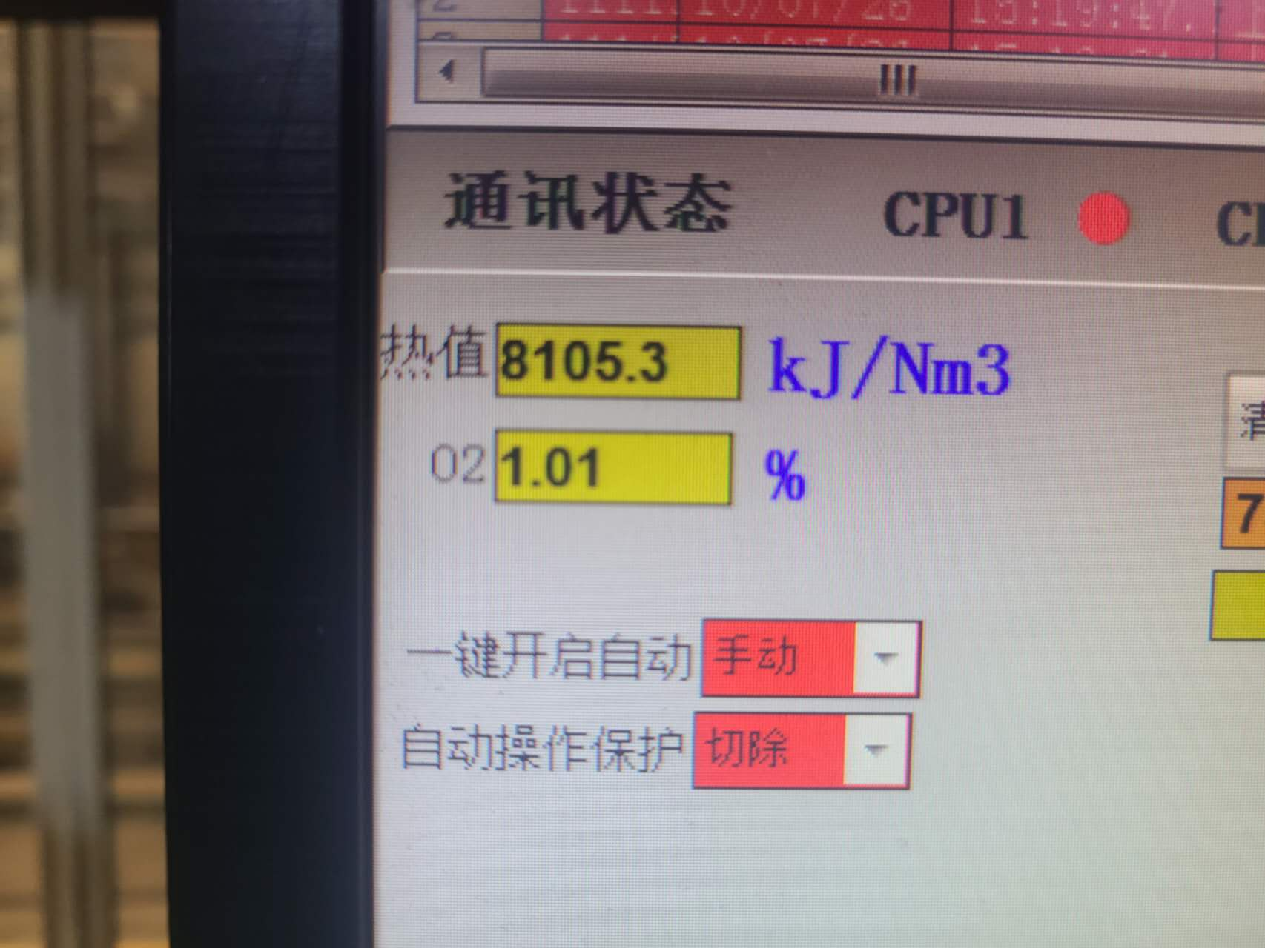
实施阶段
L1控制系统升级
新增调节阀以及流量计显示
新增热值分析仪显示
风冷线辊道优化
新增残氧显示
Notes:
针对这些问题我们进行逐一改善，首先更换了更大辊径的密集辊，使辊缝由原来的18mm变为8mm。对尾部冗余的侧立辊进行拆除，减少挂丝的可能。规范更换跌落辊的标准，使两侧对称统一。

Slide 18
实施阶段
L2控制系统新增
新增加热炉二级控制系统，控制范围从钢坯进入辊道、上料台架准备上料开始到钢坯经加热炉加热后出炉结束为止。
过程自动化系统的主要功能是实现加热炉设备的过程控制，即包括出钢机的运行控制；温度、能源介质等的监控；炉内材料跟踪、自动燃烧控制模型、数据设定、实绩数据处理、画面和报表等功能。实现对加热炉内方坯的合理加热，准确控制方坯的出炉温度和均匀度，降低方坯的氧化烧损，在提高加热质量及产量的前提下节省能源，为现代化轧钢厂高质量、低能耗生产奠定基础。
过程计算机控制系统（L2）通过工业以太网与其他各系统（包括与加热炉的L1及轧线的L2，三级系统）连接实现数据通讯。
智能燃烧二级系统主要用来对加热炉炉温设定值进行优化计算，实现炉温和燃耗量的优化控制。在满足轧线产量和加热质量的条件下，尽量使坯料出炉温度最准，长度和截面温差最小，氧化烧损最小。通过L2的合理算法和L1的精准控制，可以将首尾温差降低到±15℃范围，钢坯氧化烧损降低在0.7%以下（不包括强化加热状态）。
Notes:
首先进行穿水的改善，原控制阀到穿水箱距离较长，由于φ6钢材速度更快。导致线材头部4-5圈未能进行穿水，影响成品质量。于是我们重新规划现场布局，移动控制阀位置减少行程，解决了穿水不足的问题。

Slide 19
实施阶段
L2控制系统新增
Notes:
进入分析改善。下面这是夹送辊位置示意图，夹送辊位于穿水与吐丝机之间，其核心功能是确保轧件稳定进入吐丝机。夹送辊的问题是他之前的穿水段是很长的一段，这一段是没有动力提供。不同钢种的摩擦力重力不一样，所以到达夹送辊的动能也不同，不能满足进入吐丝机的要求。

Slide 20
检查阶段
1）NOx排放
废气中NOx含量≤200mg/Nm³（基准氧含量8%，焦炉煤气含氨量≤150mg/m³）。
定义：烟气中NOx浓度。
条件：加热炉正常生产时，不包括保温待轧、大火升温、强化加热等非常规负荷工况。
燃料种类：焦转混合煤气。焦转混合煤气低发热值Qd＝10500±5% kJ/Nm³，焦炉煤气含氨量≤150mg/m³。
2）吨钢能耗：
以 2025 年下发的加热炉工序能耗指标为考核基准，碳钢，标准坯160mmx160mmx12000mm。
二棒线及三棒线加热炉按照焦炉+转炉煤气能耗指标为基准（焦炉煤气 38.00m³/吨钢+转炉煤气 75.00m³/吨钢），节约吨钢耗煤气量≥3%（m³/吨钢）为技术指标考核基准（焦炉煤气≤36.86m³/吨钢且转炉煤气≤72.75m³/吨钢）。热装率不高于70%。
一高线及二高线加热炉按照焦炉+转炉煤气能耗指标为基准（焦炉煤气 63.00m³/吨钢+转炉煤气 123.00m³/吨钢），节约吨钢耗煤气量≥3%（m³/吨钢）为技术指标考核基准（焦炉煤气≤61.11m³/吨钢且转炉煤气≤119.31m³/吨钢）。热装率不高于40%。
Notes:
通过如上的改善，现场生产有了明显好转。从视频可以看到，之前的吐丝圈型混乱，改善后有了明显好转。风冷线影响时间3月份为136分钟，6月无影响时间。

Slide 21
改善阶段
效果验证
由于四高炉的影响，二高线4-5月份未进行轧制，6月份Q195φ6的平均成材率98.23%。
经过改善，实际成果完成课题目标，数据较少，后续将持续跟踪。
Notes:
由于四高炉的影响，二高线5月份未进行轧制，Q195φ6就6月8号、9号进行轧制。8号的成材率为98.23%,达到了课程目标。9号由于工作人员操作问题，出现了较大的生产事故，成材率只有91.21%,这是当时的事故分析。验证数据较少，后续我们将持续进行跟踪。

Slide 22


改善阶段
改善效益
直接效益：
6月Q195φ6的平均成材率为98.23%，二高线每年生产Q195φ6规格产品约1.3万吨，预计增效：
1.3万吨×(98.23-95.33)%（成材率）×（3320-2350）（市场价-成本）= 36.5万元
无形收益：
1. 减少故障频次，降低职工劳动强度。
2. 提高产品质量，提高产品市场竞争力和品牌力。
3. 减少职工处理事故的时间，提升了岗位人员的安全系数。
Notes:
就目前的数据计算，预计年增效32万元。与此同时，一系列的改善在无形之中，降低了职工劳动强度，提高了产品质量，提升了岗位人员的安全系数。

Slide 23
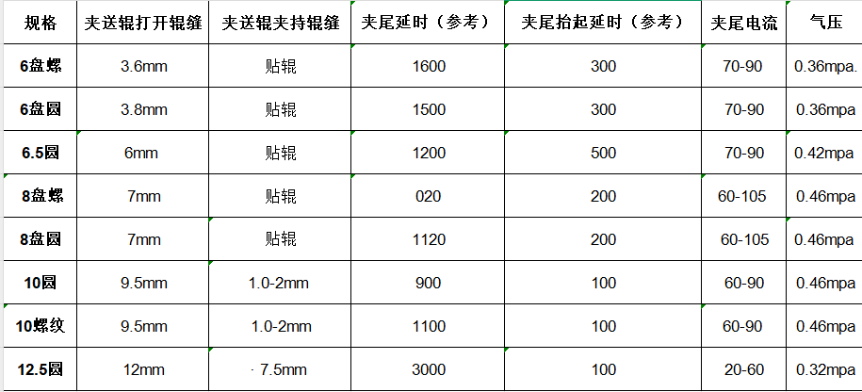
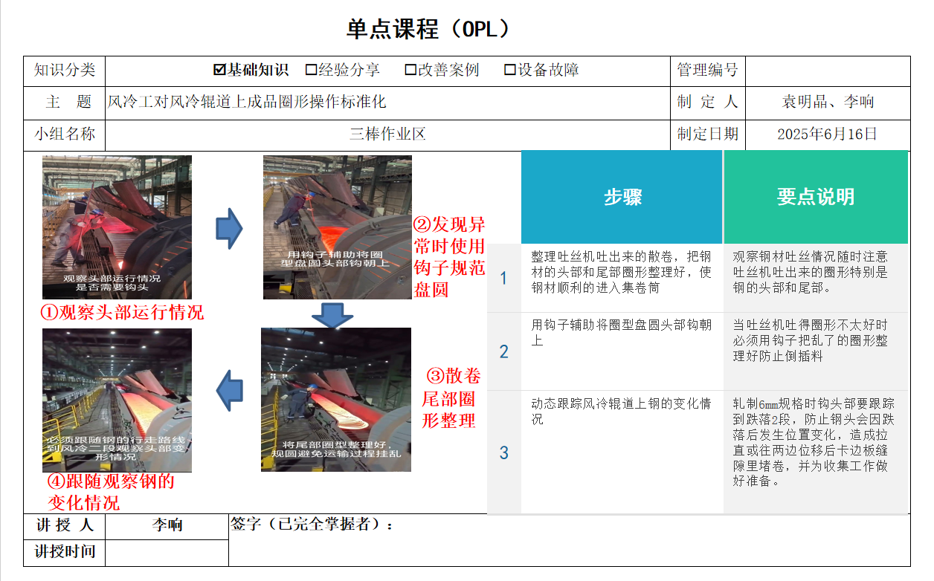
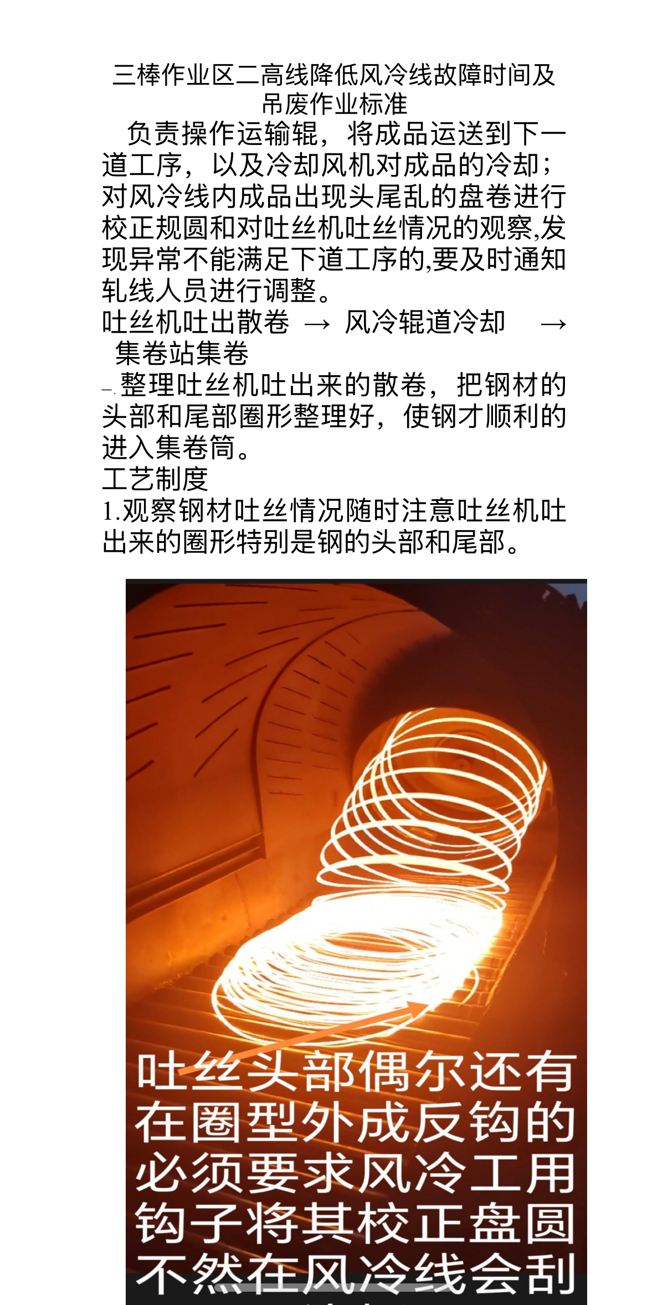
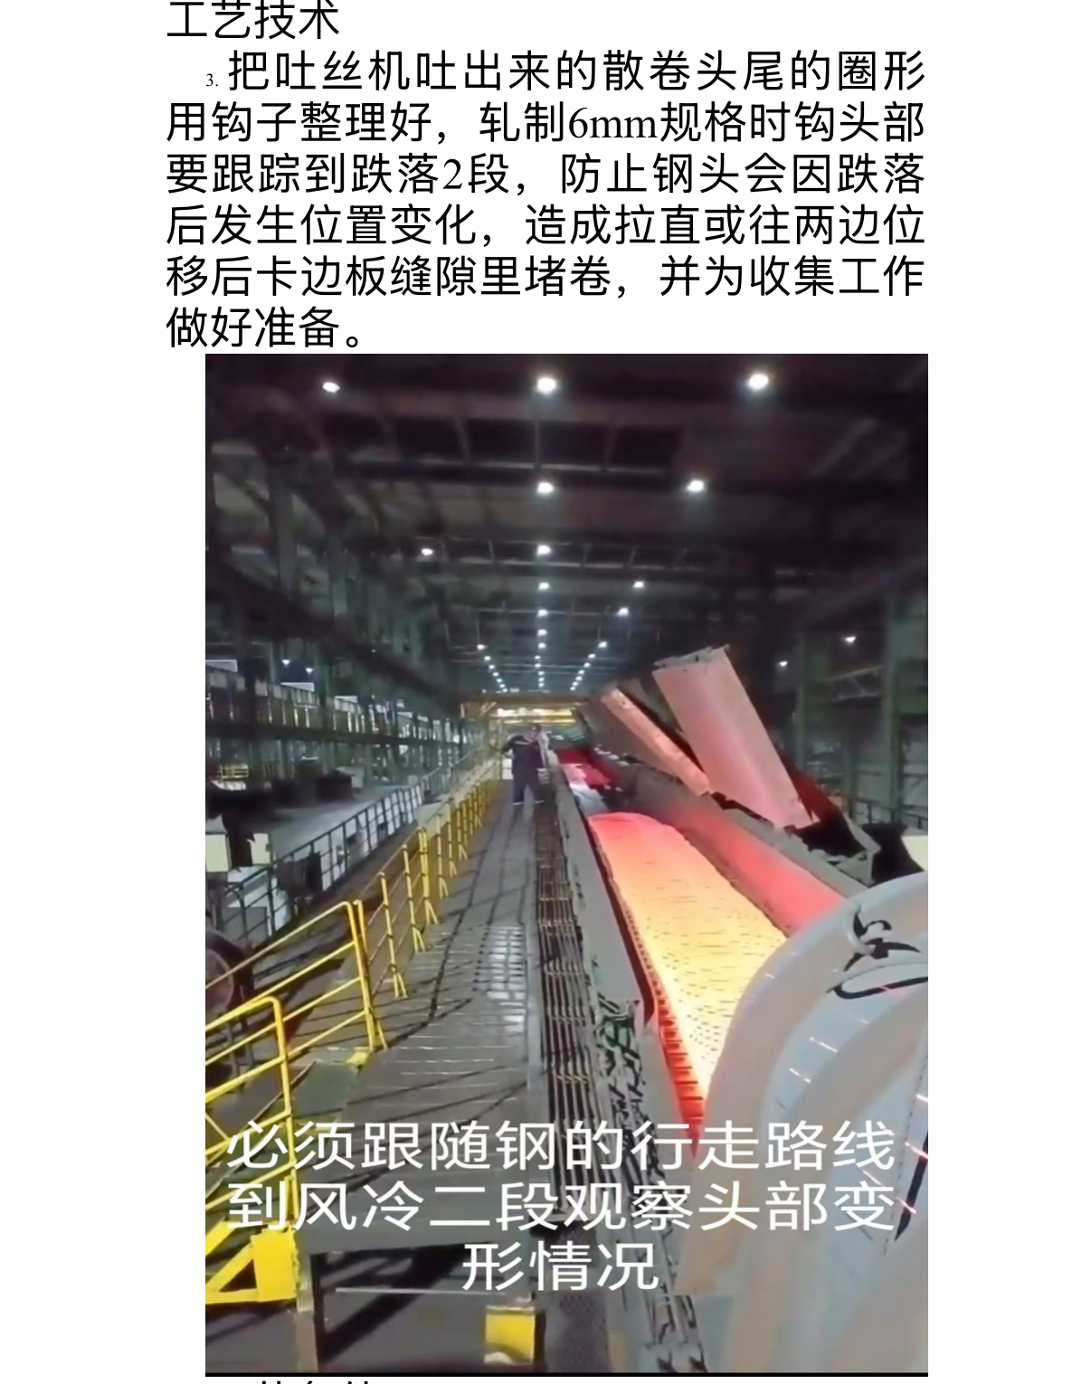
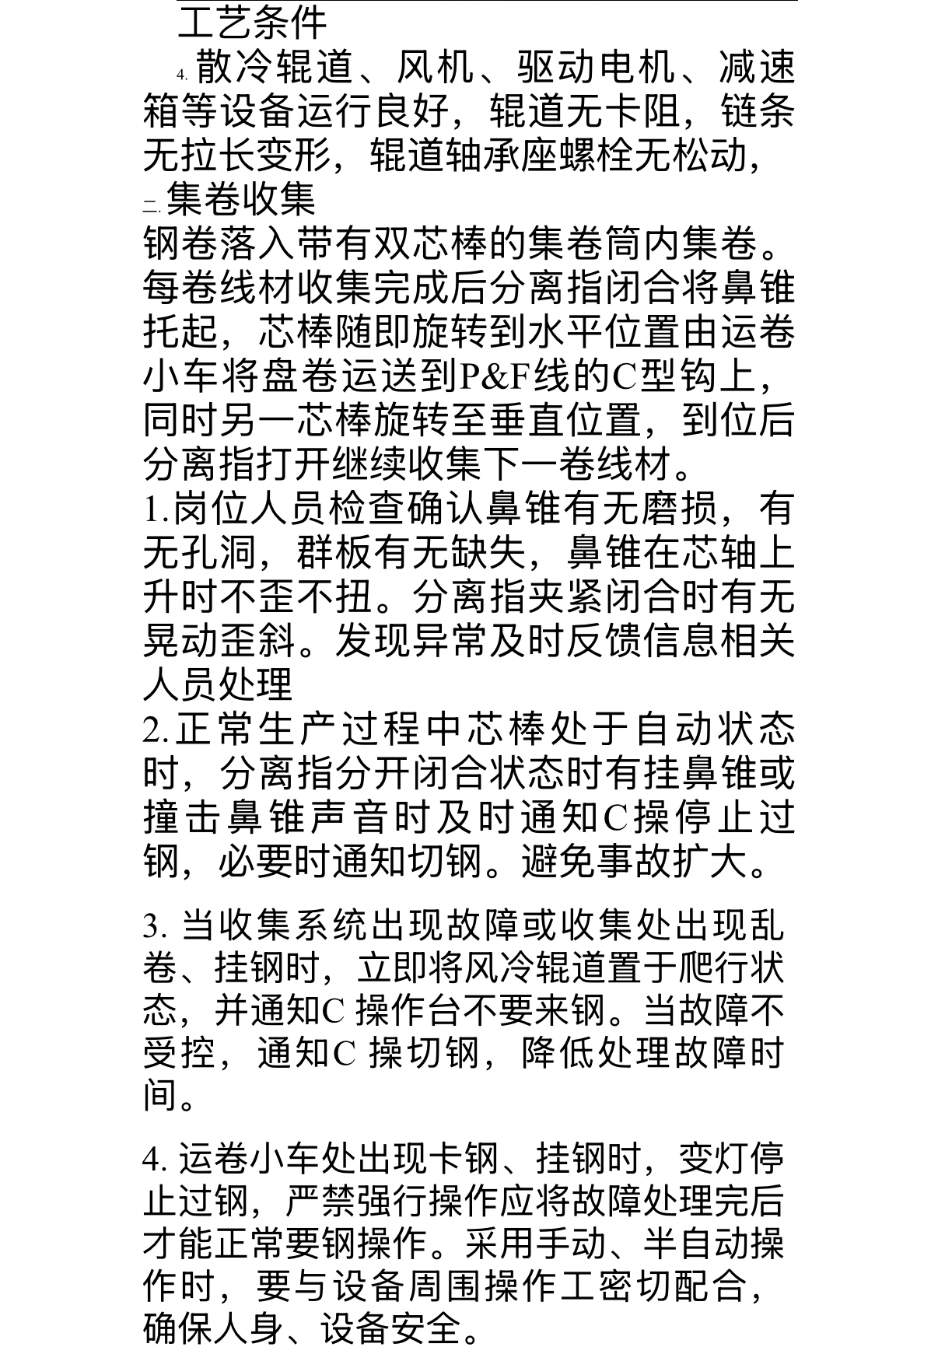
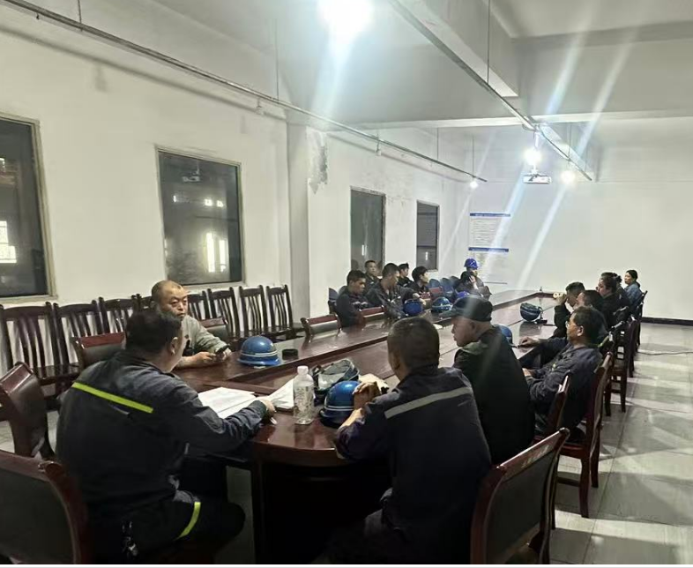
改善阶段
维持管理
标准固化
∮
标准固化
职工技能培训提升
Notes:
最后，在领导和各部门的帮助下，制定了新的作业流程、标准、对岗位人员开展了培训。

